Slide 1
Théodore Rousseau
(1812-1867)

Slide 2
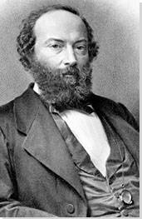

Slide 3
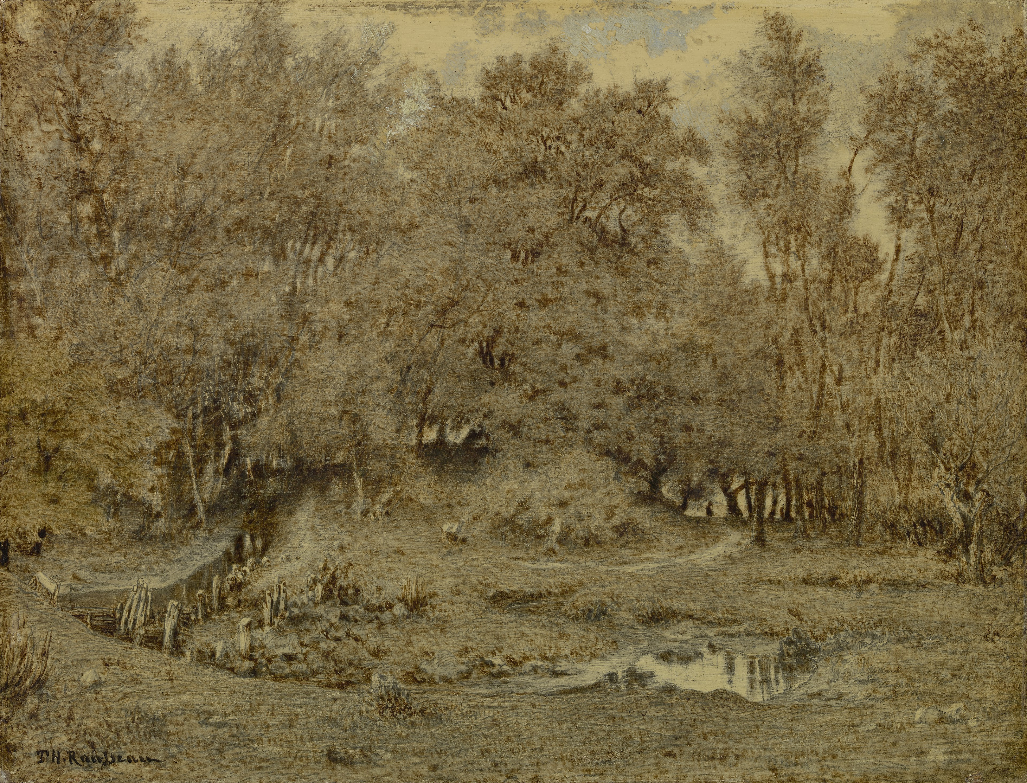

Slide 4
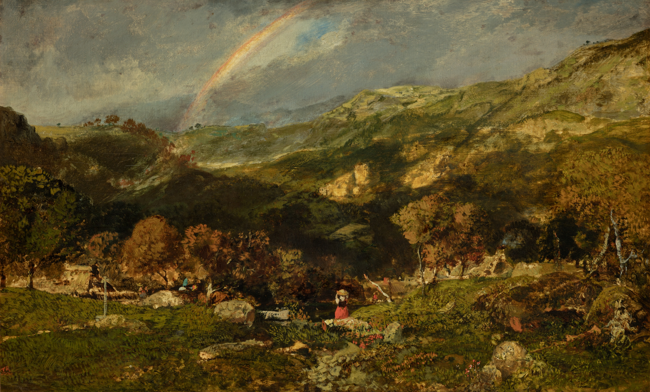

Slide 5
